Slide 1
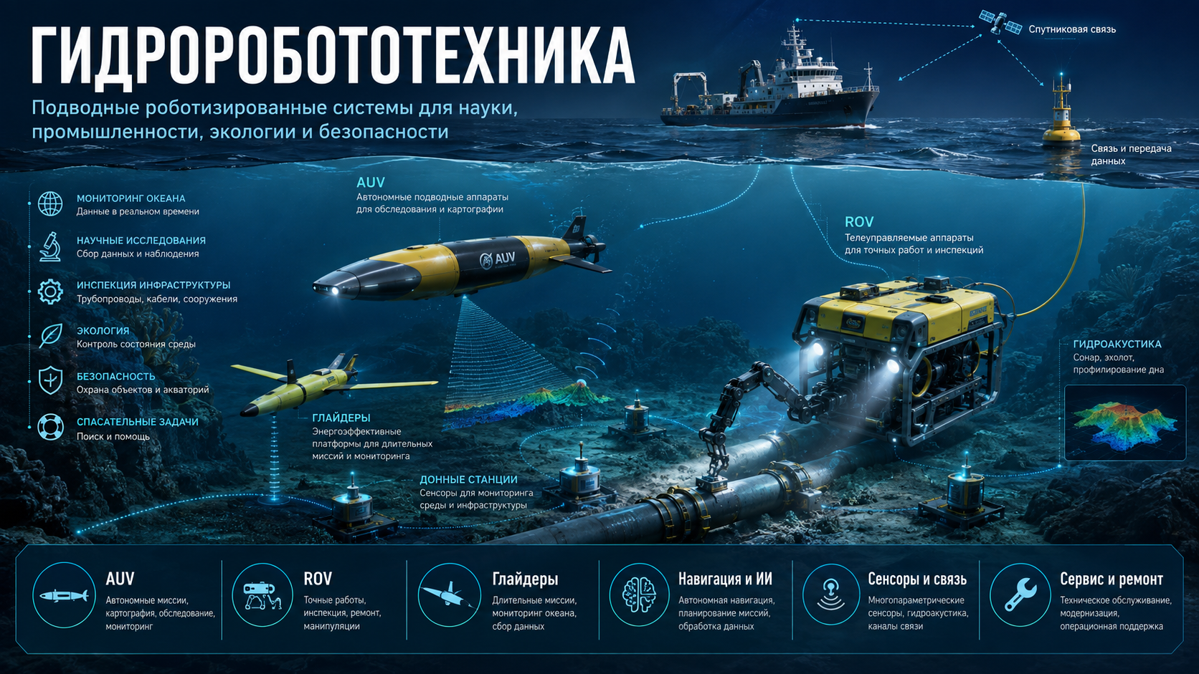
СПЕЦЗАЩИТА • Гидроробототехника • 1

Slide 2
Зачем России гидроробототехника
Акватория становится управляемой только тогда, когда она измеряется регулярно и безопасно
Инфраструктура
Экология
Наука
Безопасность
Порты, причалы, ГТС, кабели, трубопроводы, доки и корпуса судов
Вода, донные отложения, биоценозы, загрязнения, оперативные пробы
Картография дна, океанология, гидрология, биология, климатические данные
Поиск, охрана акваторий, обследование опасных объектов, спасательные задачи
• Новый рынок для судостроения: носители, док-станции, сервисные суда, испытательные полигоны.
• Новая продуктовая линия СПЕЦЗАЩИТЫ: аппарат + данные + сервис + регламент эксплуатации.
• Критический контур импортонезависимости: гидроакустика, электроника, материалы, софт, энергетика.
СПЕЦЗАЩИТА • Гидроробототехника • 2

Slide 3
Классы подводных роботизированных систем
AUV
ROV
Глайдеры
Донные станции
Гибриды
Автономная картография, обследование, мониторинг
Ключ: полезная нагрузка, связь, энергия, навигация, сервис.
Точные работы, инспекция, ремонт, манипуляции
Ключ: полезная нагрузка, связь, энергия, навигация, сервис.
Длительные миссии и мониторинг больших районов
Ключ: полезная нагрузка, связь, энергия, навигация, сервис.
Постоянные сенсоры среды и инфраструктуры
Ключ: полезная нагрузка, связь, энергия, навигация, сервис.
Автономный переход + управляемая интервенция
Ключ: полезная нагрузка, связь, энергия, навигация, сервис.
СПЕЦЗАЩИТА • Гидроробототехника • 3

Slide 4
Архитектура платформы СПЕЦЗАЩИТА
Производственная кооперация + миссии + цифровой архив данных
Данные
Цифровой двойник акватории
Проектный офис
Техническое ядро
Эксплуатация
ТЗ, кооперация, паспорт пилота, смета, заказчики
AUV/ROV, сенсоры, связь, ИИ, материалы, испытания
Миссии, сервис, обучение, отчеты, регламенты
Заказчики
Порты, ОСК, экология, безопасность
СПЕЦЗАЩИТА • Гидроробототехника • 4

Slide 5
Технологический стек
Что надо собирать в единую линейку
• Корпуса и плавучесть: композиты, титан, синтактическая пена
• Энергия: аккумуляторы, BMS, зарядка, кабельное питание ROV
• Навигация: INS, DVL, USBL/LBL, маяки, SLAM
• Сенсоры: сонары, камеры, CTD, химия воды, магнитометр
• Связь: кабель, акустический модем, буй, спутниковый канал
• Манипуляторы: захваты, пробоотбор, резка, очистка, ремонт
• ПО и ИИ: миссии, распознавание, 3D-реконструкция, отчеты
• Сервис: полигон, операторы, запчасти, модернизация
СПЕЦЗАЩИТА • Гидроробототехника • 5

Slide 6
Связка с судостроением
ОСК — ВТБ — Инмортранс — Океан 80 как практический контур
ОСК
ВТБ
СПЕЦЗАЩИТА
Инмортранс / Океан 80
Верфи, носители, доки, ремонт, интеграция на суда
Финансирование, лизинг, контроль активов и исполнения
Проектный офис, кооперация, реестр, пилоты
Регламенты, эксплуатация, акватории, обучение
• Итог: создать не разовый аппарат, а серийную сервисную систему жизненного цикла для портов, судов и акваторий.
СПЕЦЗАЩИТА • Гидроробототехника • 6

Slide 7
Материаловедение для гидроробототехники
Корпуса
Оптика и сенсоры
Покрытия
СКФЭ
Коррозионная стойкость, давление, удар, ремонтопригодность
Сапфир, кварц, прозрачная керамика, герметичные окна
Антиобрастание, защита, износостойкость, stealth/шум
Сверхчистые материалы и порошки
• Связать с пакетом «Материаловедение»: техническая керамика, синтетические кристаллы, композиты, покрытия и сверхчистые материалы для электроники и оптики.
СПЕЦЗАЩИТА • Гидроробототехника • 7

Slide 8
Пять стартовых пилотов
1. Портовая инспекция
2. Экологическая акватория
3. Судостроительный сервис
ROV + сонар + видеоаналитика
AUV/глайдер + донные станции
Корпуса судов, доки, винто-рулевые группы
4. Поиск и безопасность
5. Материалы и покрытия
Обследование дна и опасных объектов
Морские испытания материалов
СПЕЦЗАЩИТА • Гидроробототехника • 8

Slide 9
KPI программы
Техника
Экономика
Экология
Безопасность
Глубина
Автономность
Точность позиционирования
Успешность миссий
Качество данных
Стоимость миссии
Сервисная выручка
Доля отечественных узлов
Загрузка верфей
Срок окупаемости
Частота мониторинга
Покрытие акватории
Скорость выявления загрязнений
Архив наблюдений
Время поиска
Риск для людей
Контроль объектов
Готовность к ЧС
СПЕЦЗАЩИТА • Гидроробототехника • 9

Slide 10
Немедленные действия
От идеи к проектному паспорту и первому полевому испытанию
• Назначить головной проектный офис и технического интегратора.
• Собрать реестр компетенций: КБ, гидроакустика, электроника, материалы, софт, верфи, полигоны.
• Выбрать 2–3 стартовые акватории: порт, судостроительный объект, экологический полигон.
• Подготовить ТЗ на ROV-инспектор, AUV-картограф, глайдер-монитор и донную станцию.
• Сформировать финансовую схему: ОКР, лизинг, сервисные контракты, промышленный консорциум.
СПЕЦЗАЩИТА • Гидроробототехника • 10

